Slide 1


Видеоаналитика
для умного и безопасного города
Спикер:
Дмитрий Рогулин,
руководитель отдела продаж бюджетным учреждениям
ПЛАТФОРМА МУЛЬТИОБЪЕКТНОЙ ВИДЕОАНАЛИТИКИ И БИОМЕТРИЧЕСКОЙ ИДЕНТИФИКАЦИИ

Slide 2



О компании
20+
стран по всему миру
#1
в международных рейтингах
NtechLab – ведущий мировой поставщик систем видеоаналитики на основе нейронных сетей. Наши технологии, такие как распознавание лиц и отслеживание силуэтов, признаны лучшими на многих авторитетных международных соревнованиях.
Проекты в России, странах СНГ, Ближнего Востока, Латинской Америки,
Юго-Восточной Азии
Высокие показатели
в сравнительных тестированиях по технологиям видеоаналитики
Лучший в мире алгоритм распознавания лиц по версии NIST FRVT, 2021
150+
400K+
экспертов мирового уровня
камер
Лучший стартап в области искусственного интеллекта в странах G20, 2021
Платформу создают лучшие в мире молодые учёные, разработчики, инженеры и аналитики
уже подключено заказчиками
к решениям на платформе
NtechLab

Slide 3

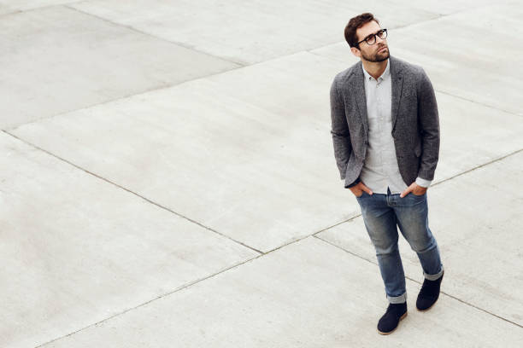
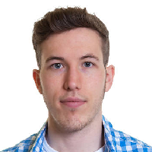
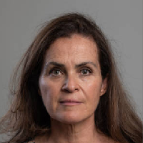

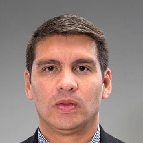
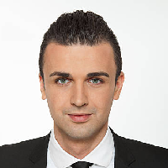

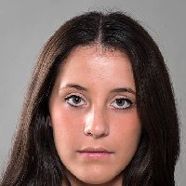

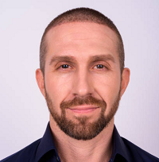
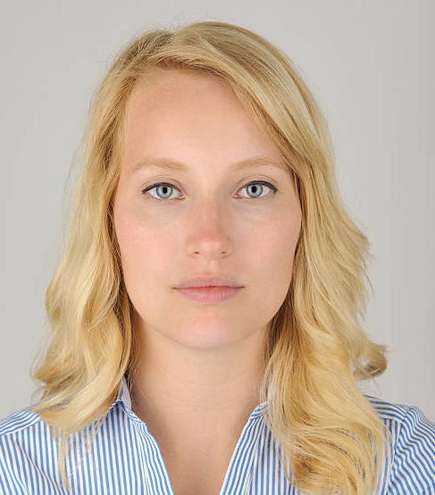

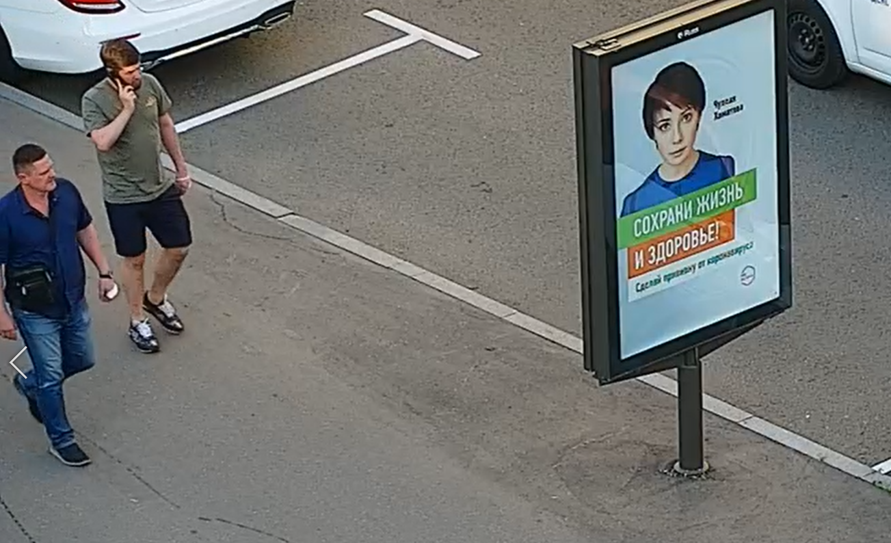
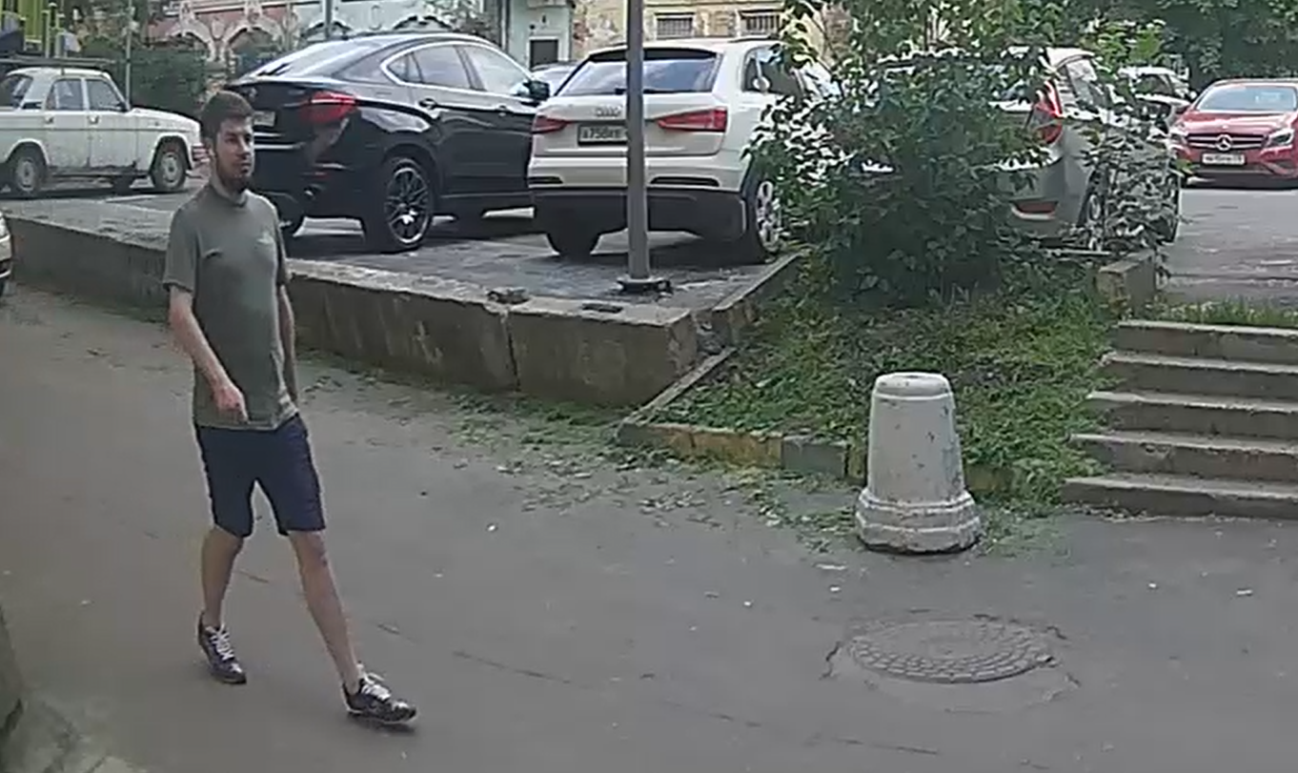
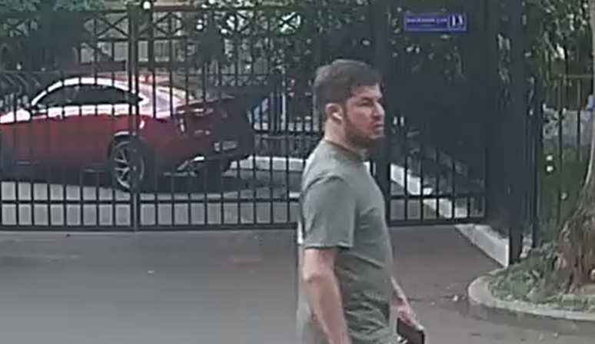
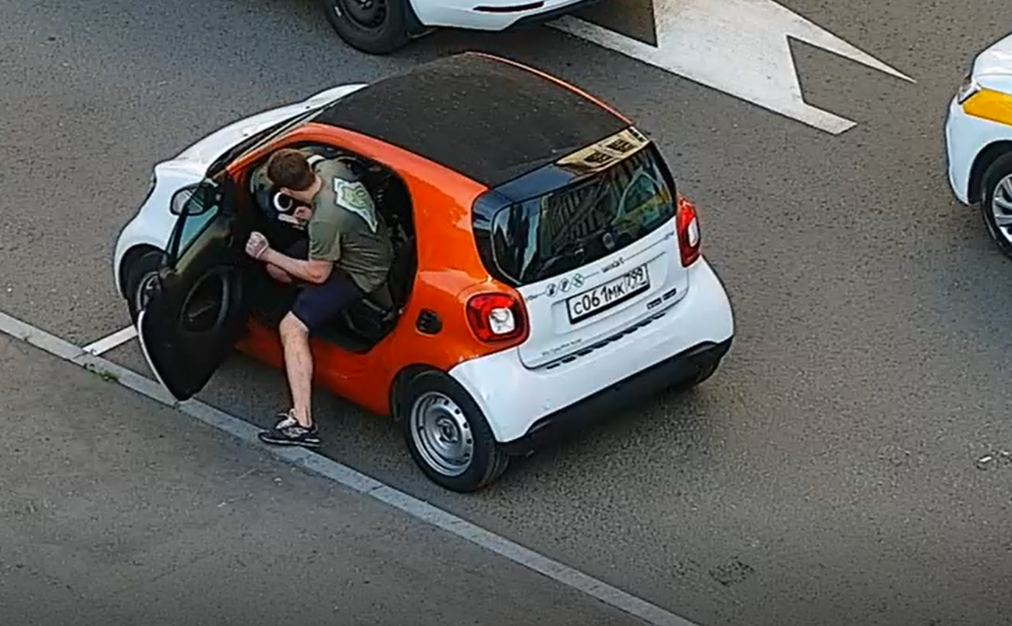
Как работает видеоаналитика
ПОЧЕМУ NTECHLAB?
Высочайший уровень точности и скорости работы, признанный профессиональным сообществом
Лидер в России по числу внедрений и подключенных камер
Опыт внедрений масштаба города, региона, крупного предприятия
1
РАСПОЗНАВАНИЕ ЛИЦ
2
РАСПОЗНАВАНИЕ СИЛУЭТОВ И АВТОМОБИЛЕЙ
Отслеживание перемещений по силуэту…
…до момента, когда в кадре видно лицо…
…и автомобиль

Slide 4
Проект «Безопасный город» в одном из крупнейших городов России
Уникальное внедрение масштаба мегаполиса помогло значительно снизить количество правонарушений. Время расследования ряда преступлений снизилось с нескольких недель до менее чем одних суток.
УРОВЕНЬ ПРЕСТУПНОСТИ: СТАТИСТИКА
Обработка данных видеонаблюдения в системе видеоаналитики снижает уровень преступности. Злоумышленники понимают, что распознавание лиц делает ничтожными шансы избежать наказания.
На 85% сократилось количество квартирных краж и угонов автомобилей.*
На 75% снизилось число разбойных нападений.*
На 9% сократилось количество преступлений в жилом секторе.**
На 22% снизилось число преступлений, совершенных по бытовым мотивам.**
* За последние 5 лет.
** За пять первых месяцев 2022 года.
>5000
170
лиц, находящихся в поле зрения правоохранительных органов удалось найти и задержать
пропавших детей удалось найти с помощью системы распознавания лиц
>1200
3249
объектов интереса выявлено по результатам обработки 4000+ видеозаписей
человек с действующими ограничениями передвижения были идентифицированы на массовых мероприятиях

Slide 5
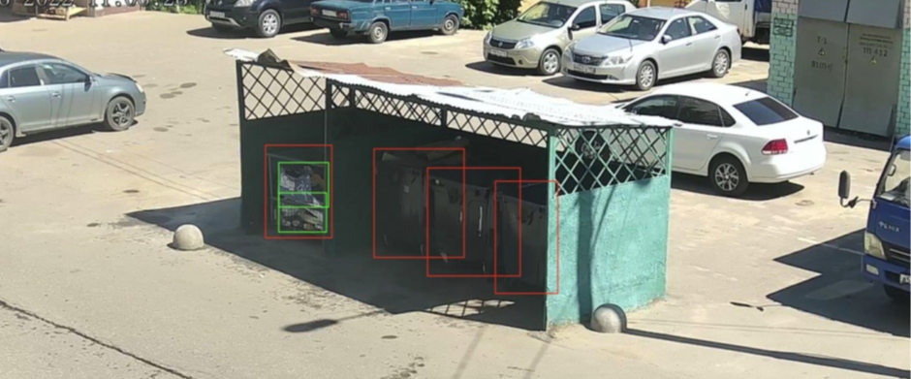

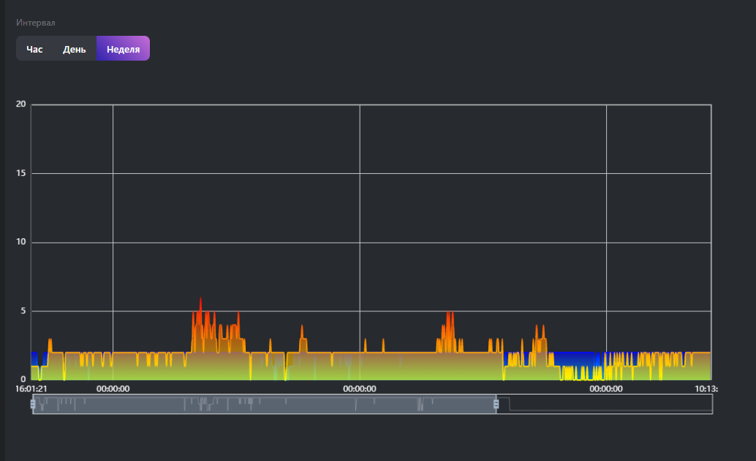
Мониторинг уборки и вывоза мусора
ЧИСТЫЕ ПЛОЩАДКИ ДЛЯ СБОРА ТБО
Контроль за состоянием контейнерных площадок и наполняемостью контейнеров
ВЫВОЗ МУСОРА ПО ГРАФИКУ
Контроль соблюдения графика вывоза мусора операторами, оперативная корректировка графика
Очистка
Наполнение
КАЧЕСТВЕННАЯ РАБОТА ДВОРНИКОВ
Контроль периодичности и качества уборки мусорных площадок дворниками
Очистка
АДМИНИСТРИРОВАНИЕ ШТРАФОВ
Обоснованное применение штрафных санкций к УК, ТСЖ, региональным операторам в автоматическом режиме
РЕЗУЛЬТАТ
Повышение удовлетворённости граждан, снижение жалоб на работу служб ЖКХ

Slide 6
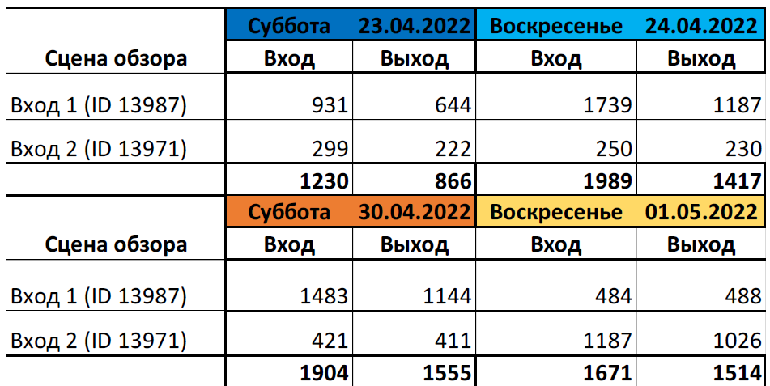
Анализ посещаемости парков, скверов и других общественных мест
ТОЧНЫЙ ПОДСЧЕТ И ДЕМОГРАФИЧЕСКИЙ СРЕЗ ПОСЕТИТЕЛЕЙ
Подсчет количества входящих, выходящих и находящихся на объекте посетителей, их пол и возраст
АНАЛИЗ ПОСЕЩАЕМОСТИ
Сведения о загруженности разных зон и инфраструктурных объектов с учетом демографической составляющей, траектория перемещения
ПОДДЕРЖКА РАЗЫСКНОЙ ДЕЯТЕЛЬНОСТИ
Возможность быстрого расследования противоправных действий на основе данных с камер наблюдения
ОПЫТ МАСШТАБНОГО ВНЕДРЕНИЯ
Проект на 250+ камер в 40 парках и 84 социальных объектах в одном из регионов России
РЕЗУЛЬТАТ
Повышение привлекательности для населения объектов рекреационной инфраструктуры,
оценка проведения мероприятий

Slide 7
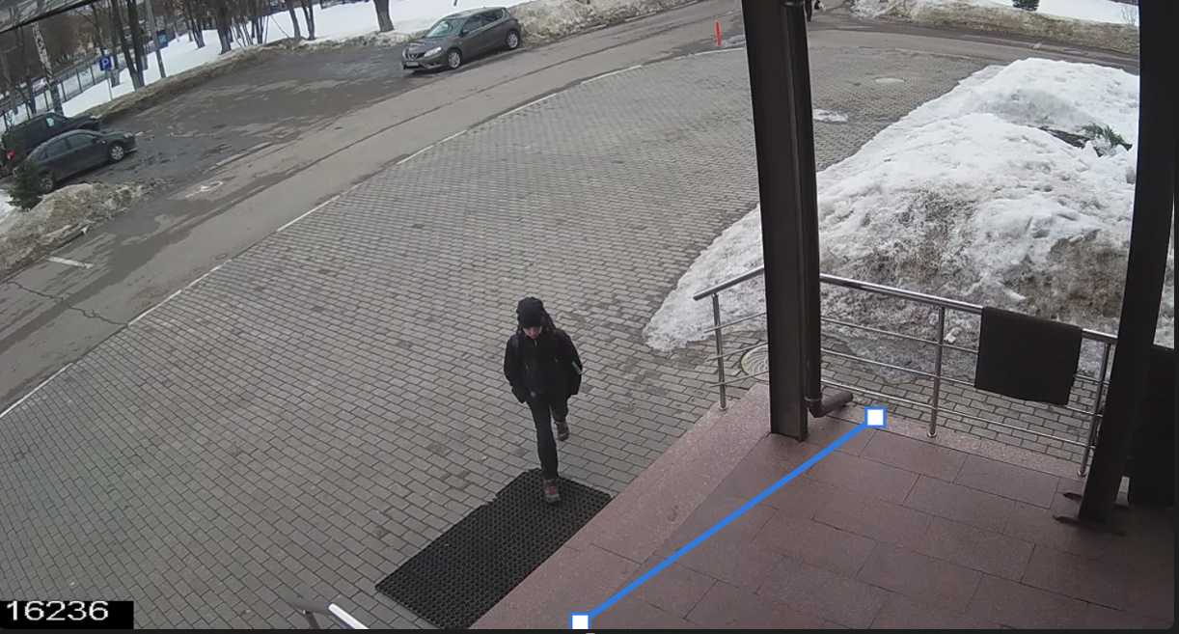
Анализ посещаемости социальных объектов. Оптимизация потока посетителей
ТОЧНЫЙ ПОДСЧЕТ ПОСЕТИТЕЛЕЙ
Пересечение виртуальной линии для подсчёта входящих и выходящих, контроля числа посетителей
ДЕМОГРАФИЧЕСКИЙ АНАЛИЗ
Сведения о возрасте и поле посетителей, а также распознавание их эмоций
БОРЬБА С ОЧЕРЕДЯМИ
Контроль образования очередей, оптимизация работы персонала
РЕЗУЛЬТАТ
Контроль работы социальных объектов, повышение удовлетворённости граждан

Slide 8
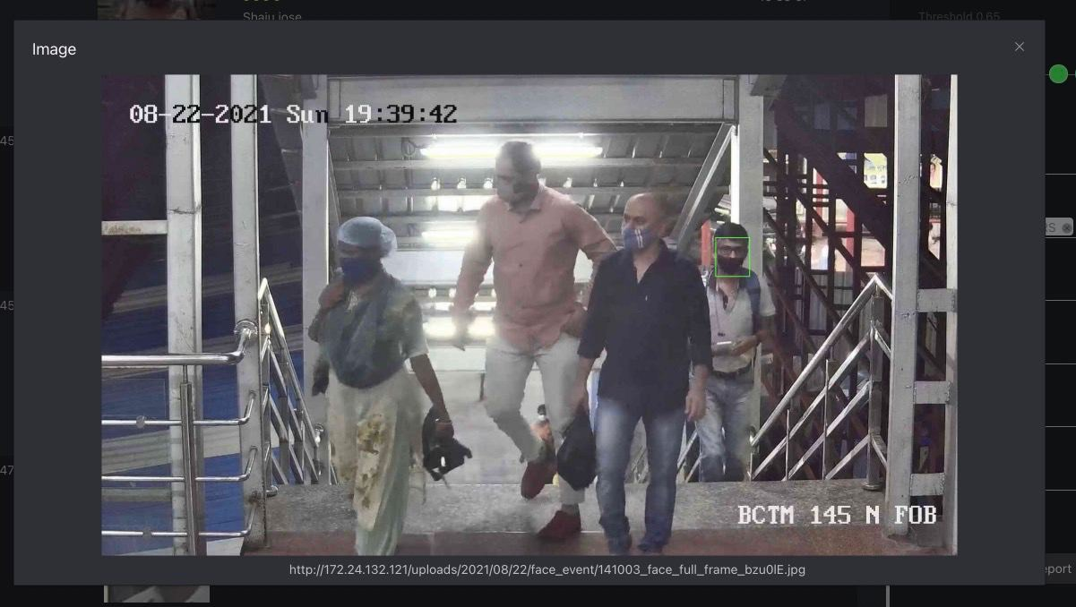
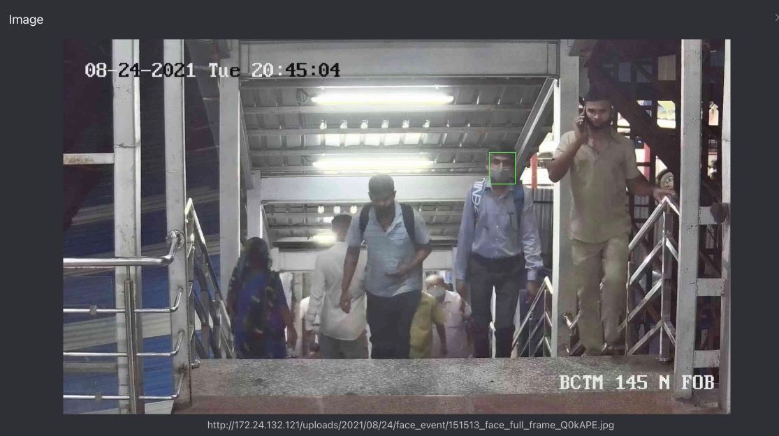
Безопасность и комфорт на транспортных объектах
Контроль входа и выхода в здания, на перроны и платформы
Контроль пересечения линий в зонах ограниченного доступа, пропуск в VIP-залы
Подсчёт пассажиров с помощью распознавания силуэтов, контроль образования очередей, аналитика пассажиропотока
Выявление разыскиваемых и пропавших людей
ПРОЕКТ В ИНДИИ. Оператор одной из самых загруженных железнодорожных сетей Индии использует нашу систему видеоаналитики на станциях в штатах Гуджарат и Махараштра, включая город Мумбаи, для выявления разыскиваемых преступников и пропавших без вести.
<2
30
секунд нужно FindFace, чтобы идентифицировать
подозрительное лицо и уведомить об этом сотрудников СБ
станций одной из самых загруженных железнодорожных сетей Индии оснащены системой видеоаналитики NtechLab

Slide 9



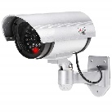


Видеоаналитика с максимальной отдачей: внедрение масштаба региона
Система с точечными внедрениями и без единого владельца не может работать эффективно. Архитектура решения NtechLab позволяет построить централизованное решение масштаба региона.
ФУНКЦИОНАЛЬНЫЕ РЕШЕНИЯ
Обеспечивают обработку «сырых» данных, превращая их в выходные данные в нужном виде
Функциональный заказчик 1
Служба мониторинга ЖКХ
Функциональный заказчик 2
Следственный орган МВД
Функциональный заказчик 3
Эксплуатационная группа РОСАВТОДОР
Функциональное решение 1
анализ данных с камер на подъездах жилых домов
ИСТОЧНИКИ ДАННЫХ
Фото- или видеоизображения можно получать с камер, по интеграции с VMS и другими системами
Функциональное решение 2
мониторинг вывоза ТБО
Централизованная платформа видеоаналитики масштаба региона
Прямые видеопотоки
Системы VMS
Другие системы
Функциональное решение 3
мониторинг посещаемости городских объектов
…

